Slide 1
6.8 流水线调度问题

Slide 2
6.8 流水线调度问题
大型作业往往由一系列任务组成
n个作业要在m台设备组成的流水线上完成加工，每个作业加工的顺序都是先在设备P₁上加工，然后在设备P₂上加工，……，最后在设备P_{m}上加工
作业i的第j个任务：T_{j,i} ，1≤j≤m， 1≤i≤n
  T_{j,i}只能在设备P_{j}上执行
  任何时刻在同一台设备上不能同时处理一个以上的任务
  T_{j-1,i}完成后， T_{j,i}才能开始执行，每个任务的执行时间为t_{j,i}
如何将n个作业（n×m个任务）分配给m台设备，使得这n个作业按照要求顺利完成？

Slide 3
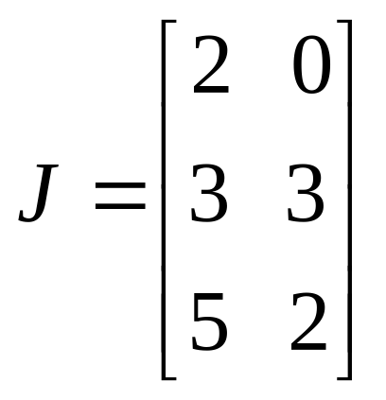
6.8 流水线调度问题
作业1 作业2
例： 考虑在三台设备上调度两个作业，每个作业包含三项任务，完成这些任务要求的时间由矩阵J给出:
设备1
设备2
设备3
非抢先调度：在任何一台设备处理一个任务，一直到它完成才能处理另一个任务
抢先调度：设备在处理某任务时被中断，而优先处理优先级更高的任务。
作业i的完成时间f_{i}(S)：在某调度方案S下作业i的所有任务得以完成的时间点。
不允许被中断
允许被中断

Slide 4
抢先调度
0
2
5
6
10
12
P₁
T₁₁
P₂
T₂₂
T₂₁
T₂₂
T₃₁
T₃₂
P₃
非抢先调度
0
2
3
5
6
11
P₁
T₁₁
P₂
T₂₂
T₂₁
T₃₂
T₃₁
P₃

Slide 5
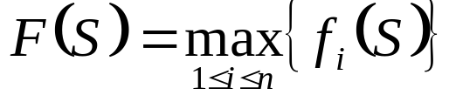
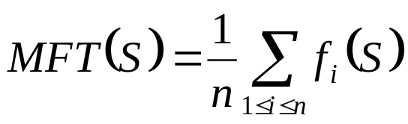
6.8 流水线调度问题
在调度S下，作业i
的最终完成时间
调度S的完成时间F(S) ：
平均完成时间MFT(S)：
定义：最优完成时间OFT调度是指所有非抢先调度中F(S)值最小的非抢先调度。
POFT——抢先最优完成时间
OMFT ——最优平均完成时间
POMFT ——抢先最优平均完成时间

Slide 6
6.8 流水线调度问题
定义：最优完成时间OFT调度是指所有非抢先调度中F(S)值最小的非抢先调度。
POFT，OMFT ，POMFT
当m>2时（即设备多于2个），得到OFT(非抢先调度下最优时间)和POFT(抢先调度下最优时间)的调度的一般问题是难于计算的问题。

Slide 7
6.8 流水线调度问题
m=2, OFT调度
直观上，一个最优调度应使机器P₁没有空闲时间，且机器P₂的空闲时间最少。
a_{i}表示作业i在第一个设备上所需的时间t_{1i}，b_{i}表示作业i在第二个设备上的时间t_{2i}
在两台设备上按同样的顺序处理作业，不比分别采用不同的处理次序处理作业花费更多的时间
0
2
5
6
9
P₁
a₁
a₂
P₂
b₁
b₂

Slide 8
6.8 流水线调度问题
如果允许有a_{i}=0的作业，那么最优调度可通过下法构造出来：首先对于所有a_{i}≠0的作业求出一种最优调度的排列，然后把所有的a_{i}=0的作业以任意次序加到这一排列的前面。
0
2
5
6
9
P₁
a₁
a₂
P₂
b₁
b₂

Slide 9
给定一个调度，设作业1,2…,k在设备P₁和P₂上完成时间分别为h_{l}和h₂, 令t=h₂-h_{l}
0
2
5
6
9
P₁
a₁
a₂
P₂
b₁
b₂
在对作业1,2…,k 做了一系列决策后，两台设备所处的状态可以由t来表征：
若要在设备P₁和P₂上处理其他作业，必须在这两台设备都处理完前k个作业之后；
用S来表示其他作业组成的集合

Slide 10
g(∅,t)=max(t,0)
g(S,t)：是在t下其他作业集合S的最优调度长度
作业集合{1, 2,…, n}的最优调度是g({1,2,…,n},0)
？
t
t
P₁
a_{i}
？
P₁
a_{i}
？
P₂
b_{i}
P₂
b_{i}

Slide 11
按照上述递归式，可以设计出解决流水线调度问题的动态规划算法。
但是，算法的时间复杂度太高，可以通过Johnson法则对该方法进行极大简化。

Slide 12
流水作业调度的Johnson法则
设R为作业集合S的一个最优调度，其中i和j是R中排在前面的两个作业
g(S,t)
=a_{i}+g(S-{i},b_{i}+max{t-a_{i},0})
= a_{i}+a_{j}+g(S-{i,j},b_{j}+max{b_{i}+max{t-a_{i},0}−a_{j},0})
= a_{i}+a_{j}+g(S-{i,j}, t_{ij})
将作业i,j在R中易位
g’(S,t)=a_{i}+a_{j}+g(S-{i,j},t_{ji})
t’
t_{ij}
t’
如果有t_{ij}≤t_{ji}
则有g(S,t) ≤ g’(S,t)

Slide 13
min{b_{i},a_{j}} ≥min{b_{j},a_{i}}
t_{ij}≤t_{ji}
g(S,t) ≤ g’(S,t)
t_{ij} =b_{j}+max{b_{i}+max{t-a_{i},0}−a_{j},0}
=b_{j}+ b_{i} − a_{j} +max{max{t-a_{i},0}, a_{j} − b_{i}}
=b_{j}+ b_{i} − a_{j} +max{ t-a_{i}, a_{j} − b_{i} , 0}
=b_{j}+ b_{i} − a_{j} − a_{i} +max{ t, a_{j} + a_{i} − b_{i} , a_{i} }
t_{ij}≤t_{ji} ⬄
max{ t, a_{j} + a_{i} − b_{i} , a_{i} } ≤ max{ t, a_{i} + a_{j} − b_{j} , a_{j} }
若对所有t都成立，则有
max{ a_{j} + a_{i} − b_{i} , a_{i} } ≤ max{ a_{i} + a_{j} − b_{j} , a_{j} }
max{ − b_{i} , −a_{j} } ≤ max{ − b_{j} , − a_{i} }
min{ b_{i} , a_{j} } ≥ min{ b_{j} , a_{i} }

Slide 14
min{b_{i},a_{j}} ≥min{b_{j},a_{i}}
t_{ij}≤t_{ji}
g(S,t) ≤ g’(S,t)
说明存在一种最优调度，在此调度中，对于每一相邻
的作业对(i,j)，都有min{b_{i},a_{j}} ≥min{b_{j},a_{i}}
至此，将流水作业调度问题转化为求满足Johnson
法则的调度问题
如果min{a₁,…,a_{n},b₁,…,b_{n}}是a_{i} ，则作业i应是最优调度中的第一个作业；
如果min{a₁,…,a_{n},b₁,…,b_{n}}是b_{j}，则作业j应是最优调度中的最后一个作业；
我们可作出一个决策，以便决定n个作业中的
一个作业应放置的位置；再针对其余的n-1个作业，
再正确决定一个作业的位置；以此类推。

Slide 15
6.8 流水线调度问题
调度规则：
①把全部a_{i}和b_{j}分类成非降序列；
②按照这一分类次序考察此序列：
  如果序列中下一个数是a_{j}且作业j还没调度，那么在还没使用的最左位置调度作业j；
  如果下个数是b_{j}且作业j还没调度，那么在还没使用的最右位置调度作业j；
  如果已经调度了作业j，则转到该序列的下一个数。

Slide 16
例6.19 设n=4，(a₁,a₂,a₃,a₄)=(3,4,8,10)，
(b₁,b₂,b₃,b₄)=(6,2,9,15)
求解：
  非降次序排列，获得序列
  (b₂,a₁,a₂,b₁,a₃,b₃,a₄,b₄) =(2,3,4,6,8,9,10,15)
调度序列
σ₁ | σ₂ | σ₃ | σ₄
1
3
4
2
0
3
9
11
20
21
25
36
38
P₁
a₁
a₃
a₄
a₂
P₂
b₁
b₃
b₄
b₂

